Slide 1
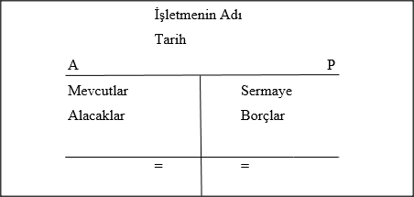
Bilanço
Düzenlendiği tarih itibarıyla işletmenin varlıklarını, yabancı kaynakları ile öz kaynaklarını özlü bir biçimde gösteren tabloya Finansal durum tablosu (bilanço) denir.

Slide 2
Bilanço
Bilanço Eşitliği
Varlıklar = Kaynaklar
Bilanço varlıkların ve bu varlıkların üzerindeki işletme sahiplerinin ve üçüncü şahısların haklarının bir göstergesi olduğu için varlıklar + alacaklar = sermaye + borçlar eşitliğine dayanmaktadır. Dolayısıyla bu eşitlik bilançonun temelini oluşturmaktadır. Bunu bir örnekle açıklayalım.

Slide 3
Bilanço
Bilanço İlkeleri
1) Bilanço Varlıklarının İlkeleri
a) İşletmenin 1 yıl içinde paraya dönüştürülecek ve dönüştürülebilecek değerleri dönen varlıklar, 1 yıldan uzun bir sürede paraya dönüşecek değerler duran varlıklardır.
b) Vadesi 1 yılın altına düşen duran varlıklar, dönen varlıklar grubuna aktarılır.
c)Değeri düşen varlıklara karşılık ayrılır.
d) Vadeli alacaklar bilanço günündeki değerine indirilmelidir.
e)Birikmiş amortismanlar bilançoda gösterilmelidir.
f) Alacaklar özelliklerine göre ayrılmalıdır.
g)Kesin olmayan alacaklar için tahakkuk yaptırılmalıdır.

Slide 4
Bilanço
2) Bilançonun Kaynaklarının İlkesi
a) Kısa ve uzun vade ayrımında bir yıl ölçüt alınmalıdır.
b) Vadesi bir yılın altına düşen borçlar kısa vadeli yabancı kaynaklara aktarılmalıdır.
c) Tüm borçlar gösterilmelidir.
d) Vadeli borçlar bilanço günündeki değerine indirilmelidir.
e) Borçlar özelliklerine göre ayrılmalıdır.
3) Bilançonun Öz Kaynaklarının İlkeleri
a) Öz kaynaklar işletme sahip ve ortaklarının haklarını göstermesi gerekir.
b)Sermaye payları özelliklerine göre gösterilmelidir.
c) Azalan öz kaynaklar belirtilmelidir.
d) Öz kaynaklar net gösterilmelidir.
e)Zararlar öz kaynaktan indirilmelidir.
f) Sermaye yedekleri gelir olarak gelir tablolarına alınmalıdır

Slide 5
Bilanço
Bilançoların Sınıflandırılması
1) Alışılmış Hesap Şekli

Slide 6
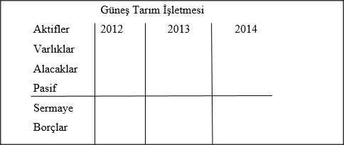
Bilanço
2) Rapor Tipi

Slide 7
Bilanço
3) Değiştirilmiş Hesap Şekli Bilanço
Varlıklar – Borçlar = Öz Sermaye eşitliğine göre düzenleme yapılır.
4) Analitik Rapor Tipi
Bunun dışında bilanço şu özelliklere göre de sınıflandırılabilir;
A) Düzenleme Şekli Açısından Bilanço
1) Hesap tipi bilançolar
2) Rapor tipi bilançolar a) Basit rapor tipi b) Analitik rapor tipi
B) Mali Analiz Açısından Sınıflandırma
1) Karşılaştırmalı bilançolar
2) Analitik bilançolar
C) Kapsamları Bakımından Sınıflandırma
1) İşletme bilançoları
2) Konsolide holding bilançoları
D) İşletme Muhasebe Hukuku - Mevzuatı Açısından Sınıflandırma
1) Ticari (ekonomik) bilanço
2) Vergi (mali) bilanço

Slide 8
Bilanço
E) Ülkemizde Uygulanan Bilanço Tipleri Açısından Sınıflandırma
1) Tek düzen muhasebe sistemine göre bilanço tipi
2)SPK kurumu tekniğinin öngördüğü bilanço tipi
F) Düzenleme Tarihi Açısından Sınıflandırma
1)Dönem başı
2)Dönem sonu
3) Ara bilanço
G) Düzenlemedeki Amaç Bakımından Sınıflandırma
1) Kuruluş bilançosu
2) Tavsiye bilançosu
3) İflas bilançosu
4) Konkordato bilançosu
5) Bölünme bilançosu
6) Birleşme - füzyon bilançosu
7) Devirme – aktarma bilançosu
8) Ayrılma bilançosu
9) Sağlamlaştırma bilançosu
10) Ana bilançosu

Slide 9
Bilanço
H) Sektörel Bilançolar
1) Endüstri işletmeleri bilançosu
2) Perakende işletmeleri bilançosu
3) Hizmet sektörü bilançoları
4) Bankacılık sektörü bilançosu
5) Sigortacılık sektörü bilançosu
I) Hukuki Yapı Bakımından Sınıflandırma
1) Ferdi işletme bilançosu
2) Adi ortaklık bilançosu
3) Kolektif şirket bilançosu
4) Limited şirket bilançosu
5) Anonim şirket bilançosu
6) Kooperatif bilançosu
7) Vakıf bilançosu
8) Dernek bilançosu
İ) Kurumun Örgütlenme Yapısı Bakımından Sınıflandırma
1) Kurum bilançosu
2) Konsolide bilanço
3) Şube bilançosu
4) Genel merkez bilançosu
J) Kullanılan Rakamların Niteliği Açısından Sınıflandırma
1) Proforma bilanço
2) Gerçek bilanço

Slide 10
Bilanço
Bilanço Kavramları
1) Statik Bilanço Kavramı
2) Dinamik Bilanço Kavramı: Dinamik bilançonun temel işlevi statik görüşün aksine
3) Organik Bilanço Kavramı
Tarımsal Faaliyetlerde Mali Nitelikli Olayların bilançoya yansıması

